Slide 1

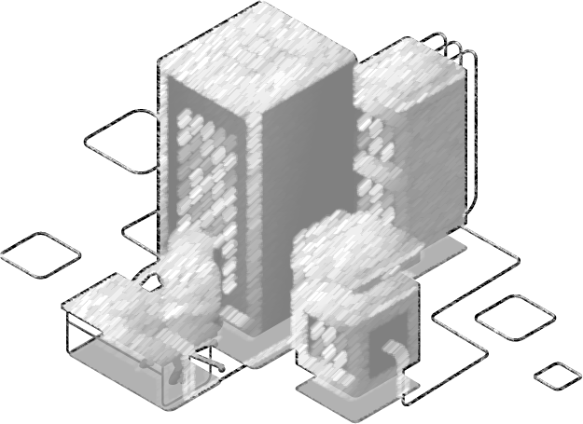
資料軌跡系統管理篇

Slide 2
課程大綱
/01
概述
/02
資料軌跡上線設定
/03
資料軌跡同步排程服務中心
/04
資料軌跡查詢工具

Slide 3
/01
概述

Slide 4
方案需求
生醫行業對於電腦化系統管理要求 (GMP藥廠 PIC/S認證)，資料軌跡必須完整記錄，且資料不受更改及丟失。
可擴大支援其他對於資料軌跡有需求之行業。

Slide 5
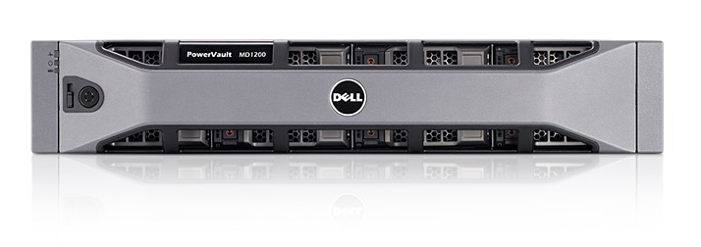
方案簡述
MariaDB Server
SQL Server 觸發程式(Trigger)
將資料庫中資料異動歷程寫入資料庫交易異動暫存檔
Step1
Step2
同步排程服務中心
將異動歷程搬移至Maria DB 主機
提供企業於人員異動、事件調查、內部稽核等情境之資料審閱調查使用，以健全企業內稽內控制度與滿足外部會計師審計需求。

Slide 6
方案架構與組成元件
MariaDB Server
既有 ERP DB
新增 Maria DB
支援產品
WorkFlow ERP(GP2含以上)
Smart ERP(82 含以上)
Cosmos ERP (92 含以上)
支援作業系統
Windows Server 2008 R2(含) 以上
支援資料庫版本
SQL Server 2005 (含) 以上
硬體規格
2020年後Intel XEON或Core i5以上處理器。
至少8GB以上記憶體。
由多顆SATA或SAS硬碟組成之磁碟陣列系統。
作業系統
Windows Server 2016(含) 以上
或 Windows 10專業版以上作業系統
Microsoft Visual C++ 2015-2022可轉散發套件
資料庫 (不需另加購)
Maria DB 10.7
依公司別切分不同資料庫檔案，方便存查及記錄管理
儲存空間
基本存放2年以上，需視實際使用狀況而定

Slide 7
資料軌跡架構限制
無法回朔上線前資料的異動軌跡
版更時或轉檔時需確定資料己同步完成才能進行版更或轉檔。
  版更轉檔工具會檢查是否有未上傳軌跡資料
己有設定DTS Trigger ERP資料表，欄位異動時必須配合ERP轉檔工具進行調整
  異動TABLE 需停用 TRIGGER/重建TRIGGER/重建暫存資料表
  軟代提供轉檔工具需一併修改
ERP資料庫移機時，必須將資料軌跡暫存DB備份移至新DB主機上。
  DTS暫存資料庫命名: 公司別DBNAME_DTSLOG
需建構一Maria DB機器
  建議硬碟空間需比原ERP DB硬碟空間>N倍，需視客戶異動資料量及記錄公司別多寡而定
  需要多顆硬碟建構大空間的磁碟陣列 (需請科維單位協助規劃)

Slide 8
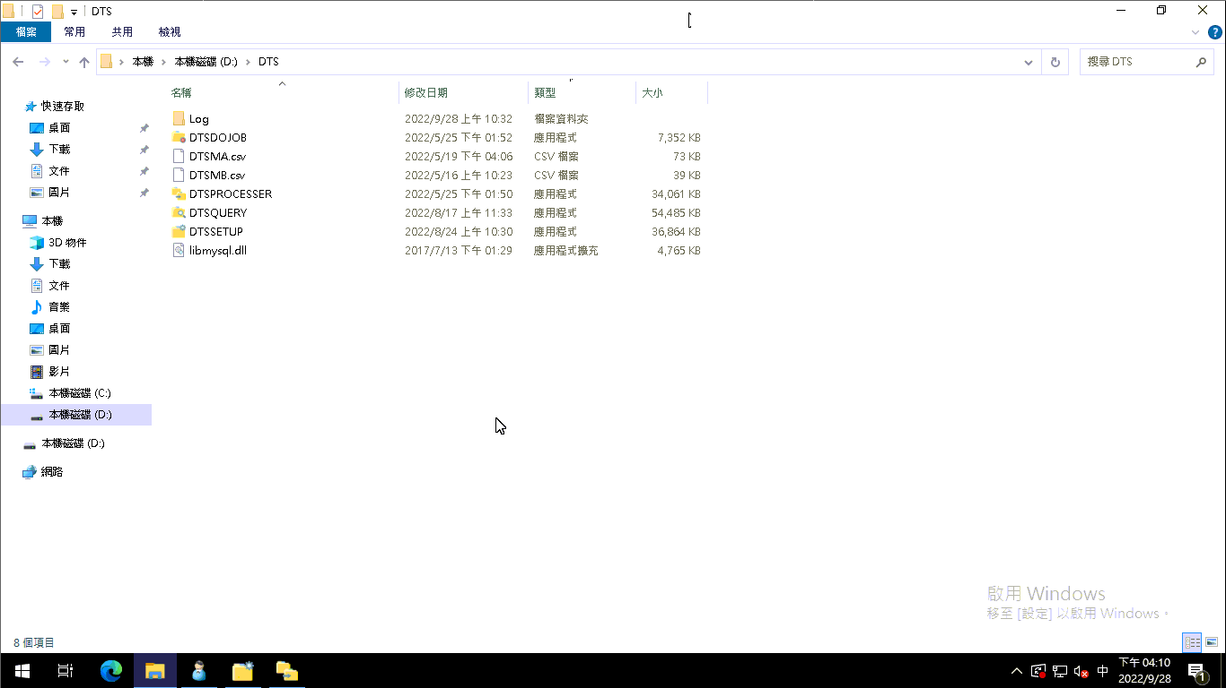

Slide 9
資料軌跡上線設定

Slide 10
資料軌跡同步排程
DTS Processor:前臺管理歷程
DTS do job :後臺執行歷程

Slide 11
資料軌跡查詢工具

Slide 13
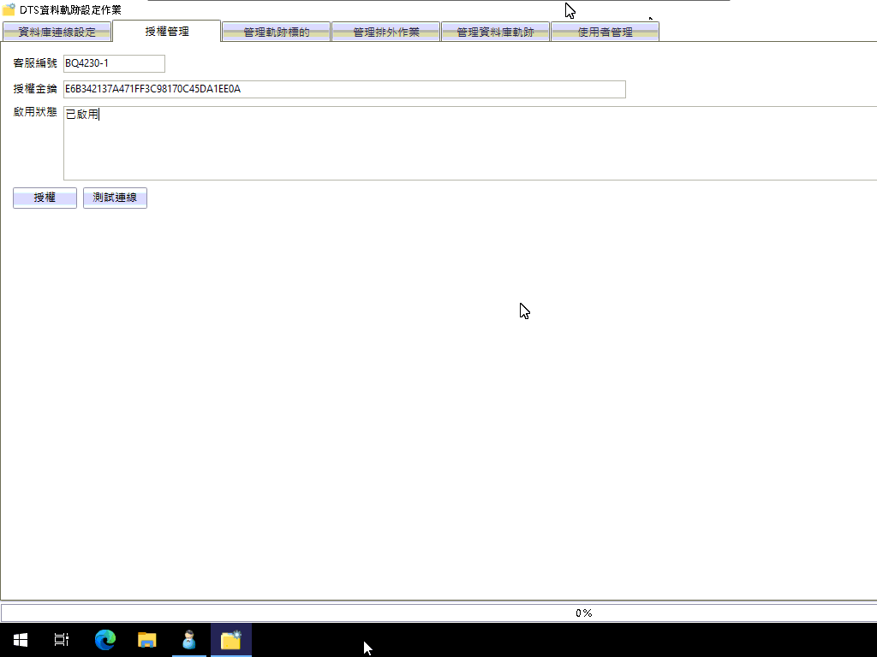

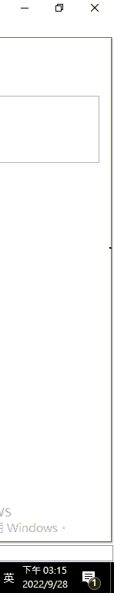
填入客服編號與授權金鑰進行授權。
無法在虛擬機進行授權；
一個序號僅能授權一部電腦使用。

Slide 14
/02
資料軌跡上線設定

Slide 15
  限定本機需安裝Maria DB才能使用

Slide 16
  啟動/停用資料軌跡記錄
  管理資料軌跡記錄表格清單
  管理資料軌跡排外作業設定
  管理登入使用者
作業目的

Slide 17
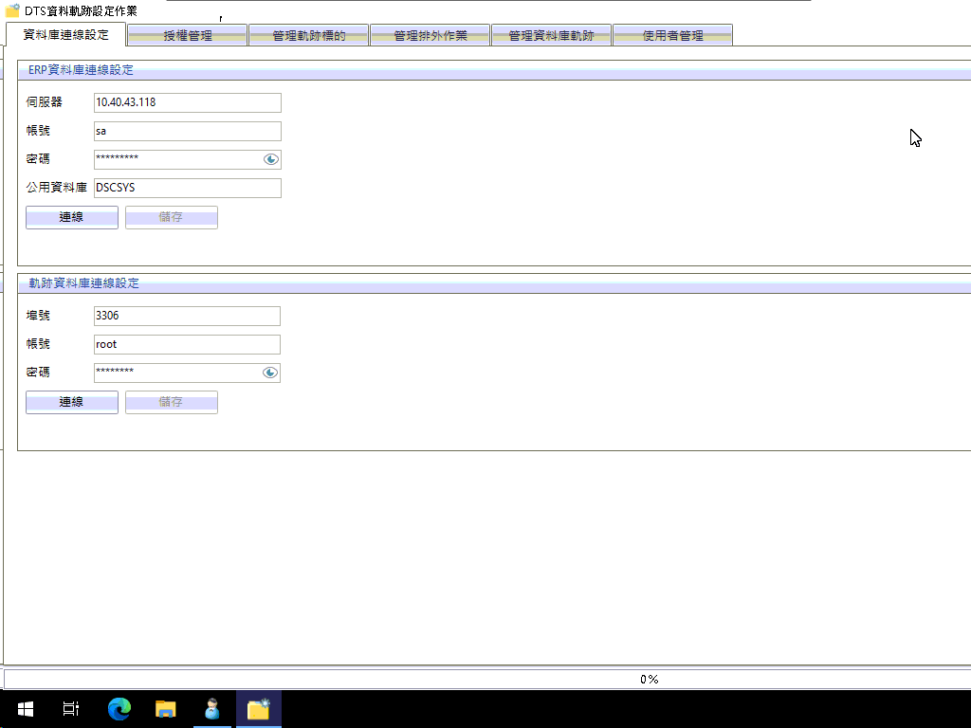
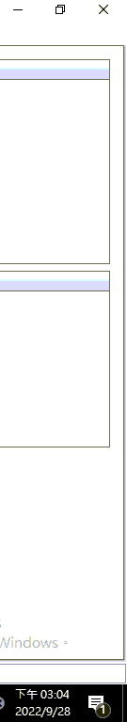


輸入ERP資料庫連線訊息

Slide 18
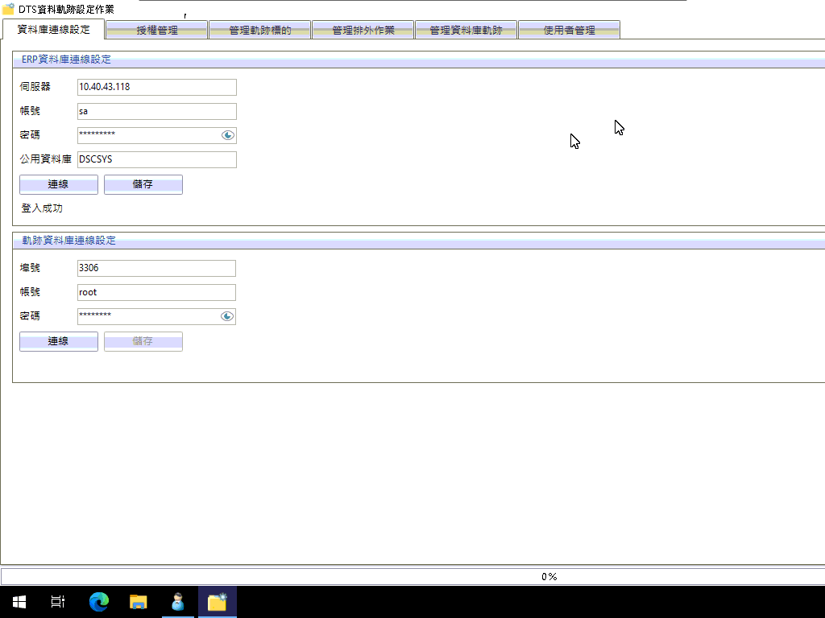
儲存ERP資料庫連線訊息

Slide 19
輸入軌跡資料庫連線訊息
  Maria DB 只限定只連結本機IP(127.0.0.1)

Slide 20
授權驗證中，請稍後…
每次連線軌跡資料庫都需授權認證！

Slide 21
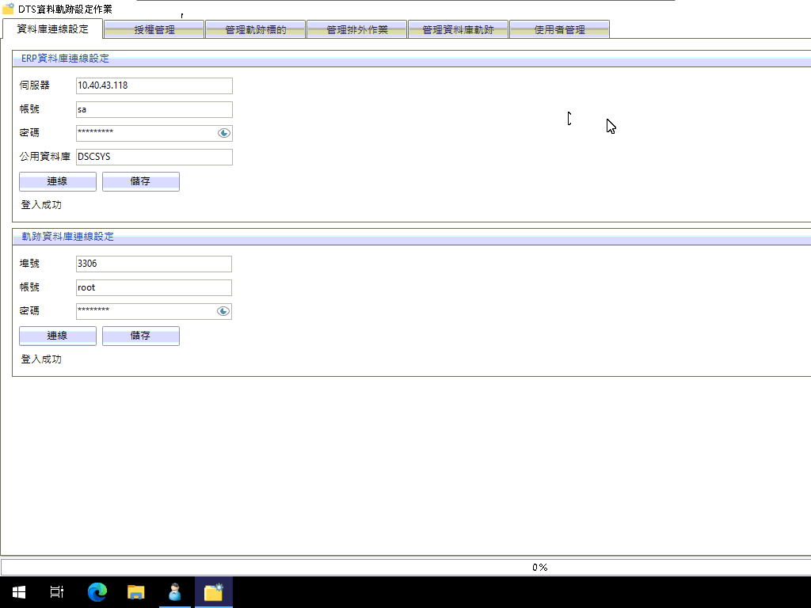

Slide 22
儲存軌跡資料庫連線訊息

Slide 23
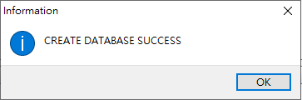
軌跡資料庫首次連線成功：
建立系統資料庫，
匯入基本資料。

Slide 24
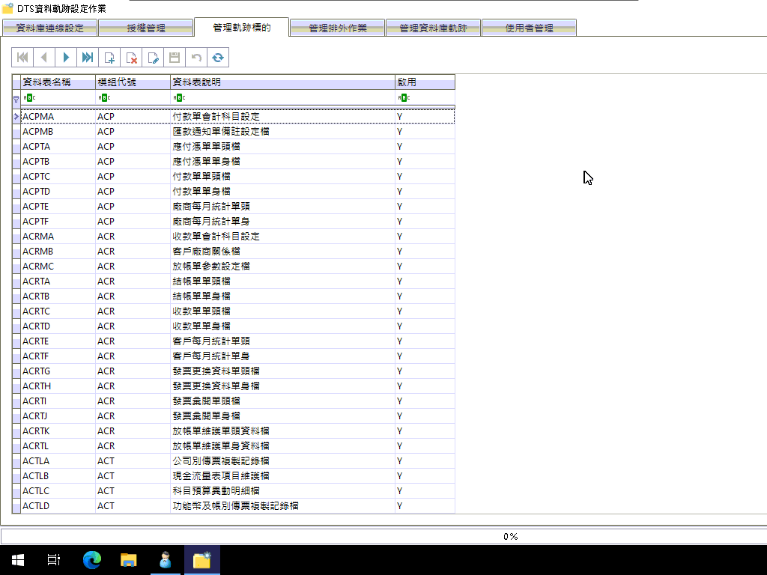
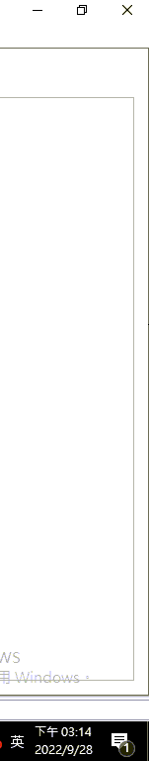

首次成功連線軌跡資料庫時自動匯入

Slide 25
需記錄軌跡異動的資料表清單；
由系統自動匯入，可調整。

Slide 27

案
例
新增一張客制資料表

Slide 28
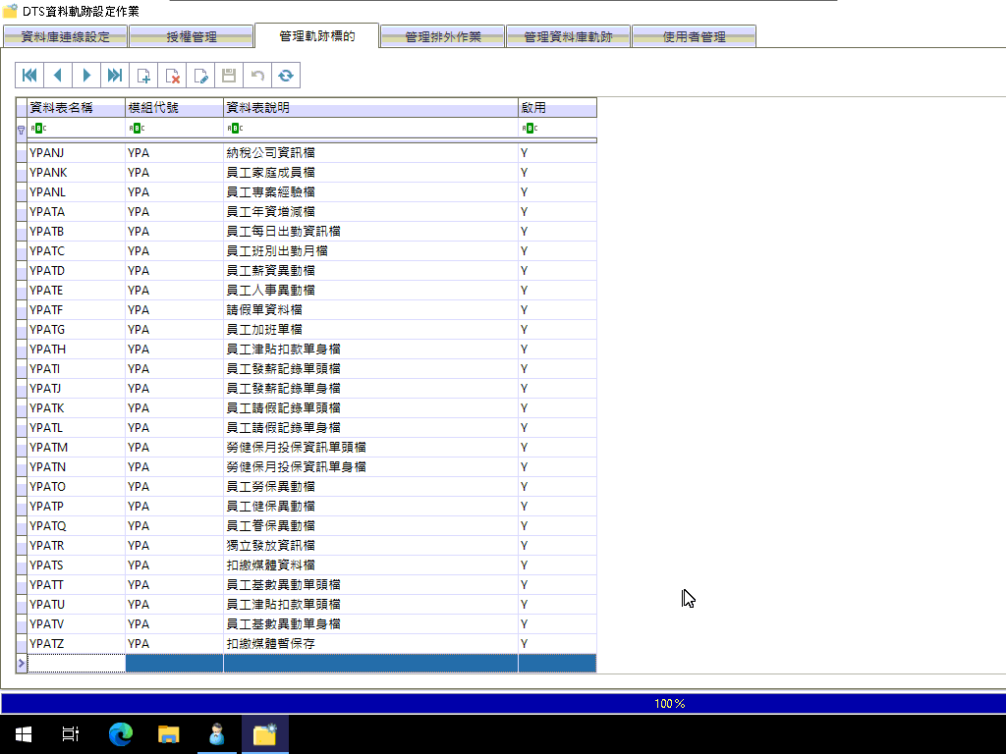

輸入客制資料表訊息，並啟用。

Slide 29
案
例
停用資料表 ACPMA

Slide 30
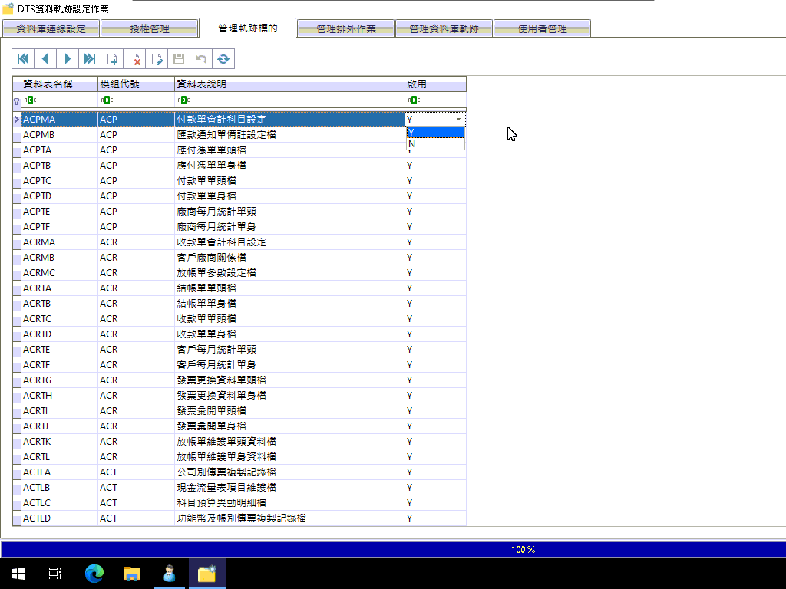
選中ACPMA, 設置啟用=N

Slide 31
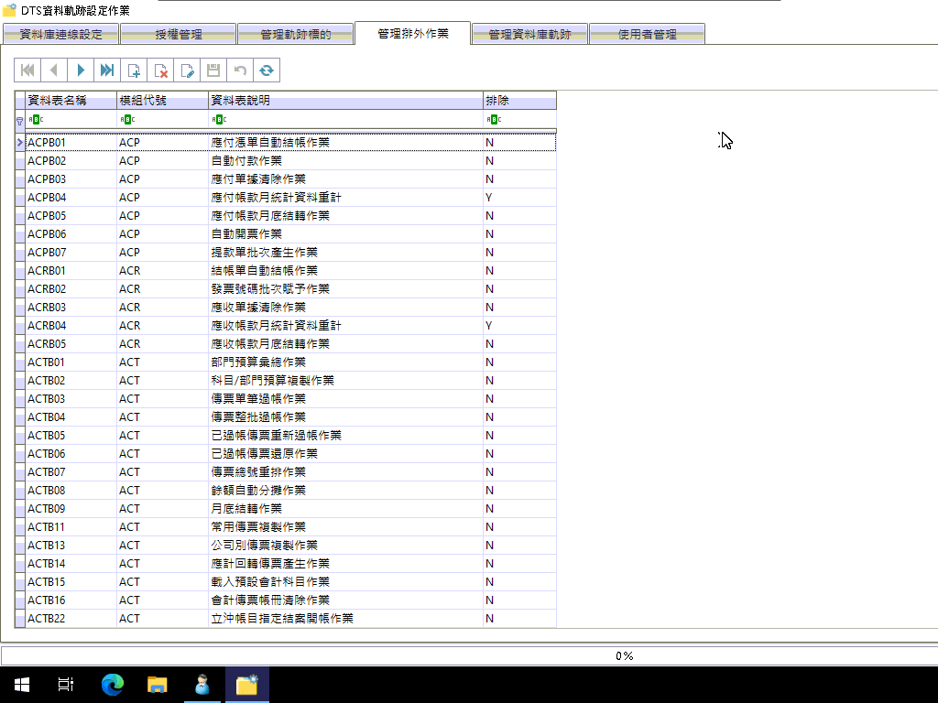
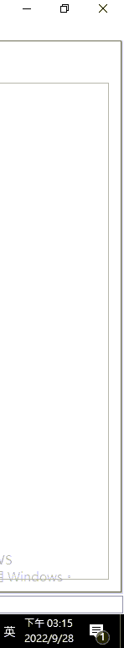
不需記錄軌跡異動的ERP作業，減少軌跡異動記錄容量；
由系統自動匯入，可調整；
可新增客制程式。

Slide 32
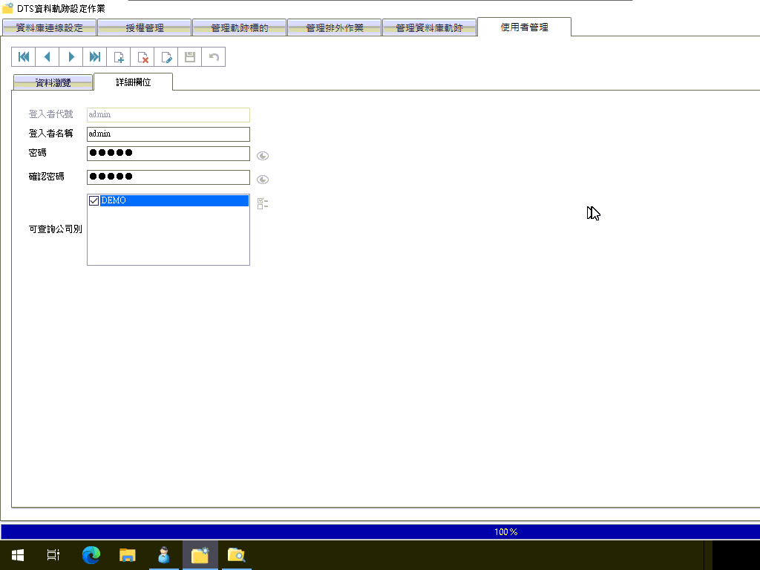
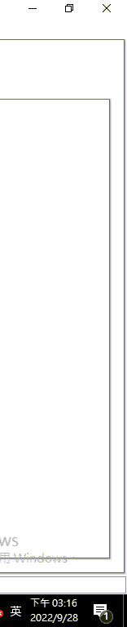
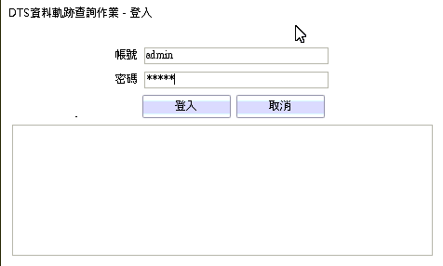


建立可查詢資料軌跡的使用者帳號

Slide 33
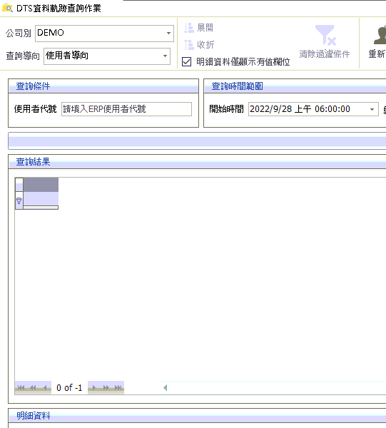
勾選可查詢的公司別

Slide 34
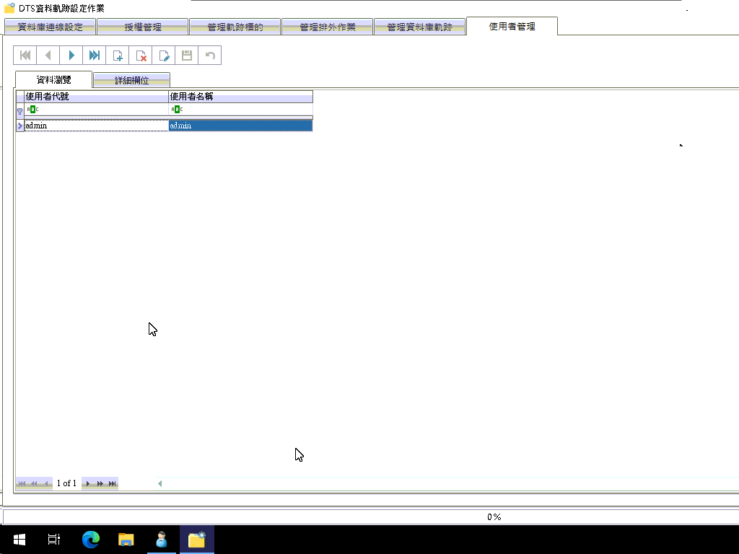
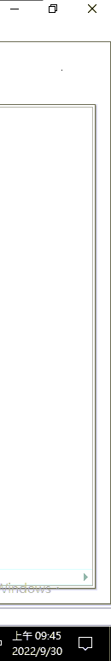


Slide 35
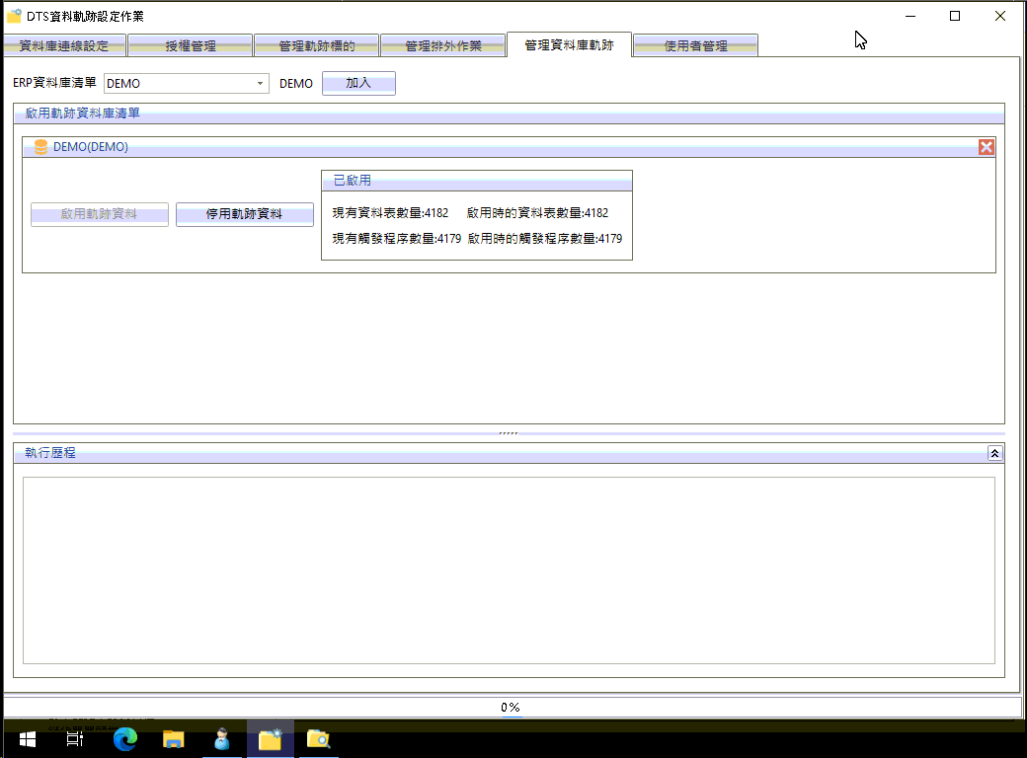

設定需記錄軌跡異動的公司別

Slide 36
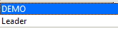

Slide 37
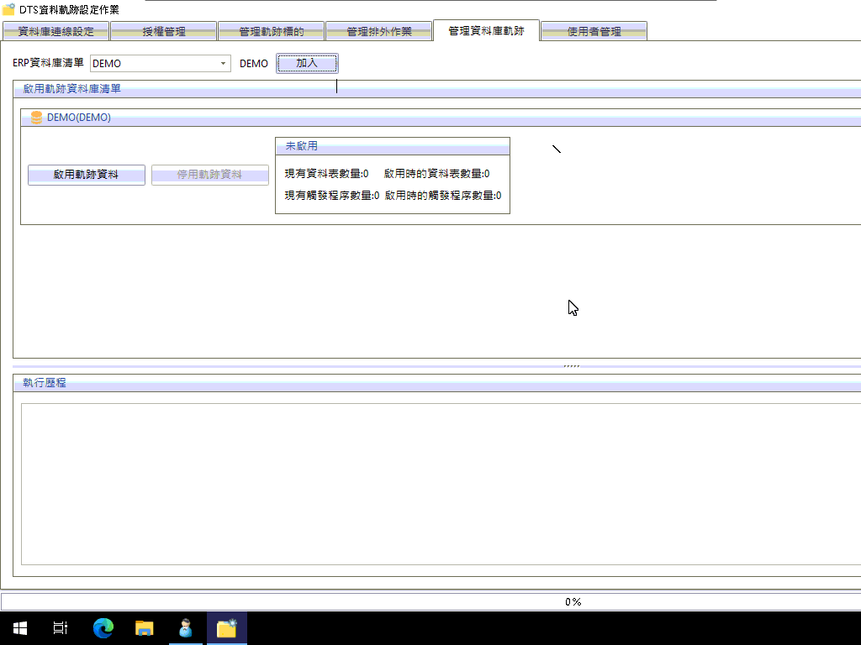
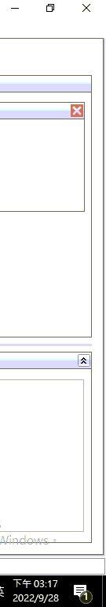


Slide 39
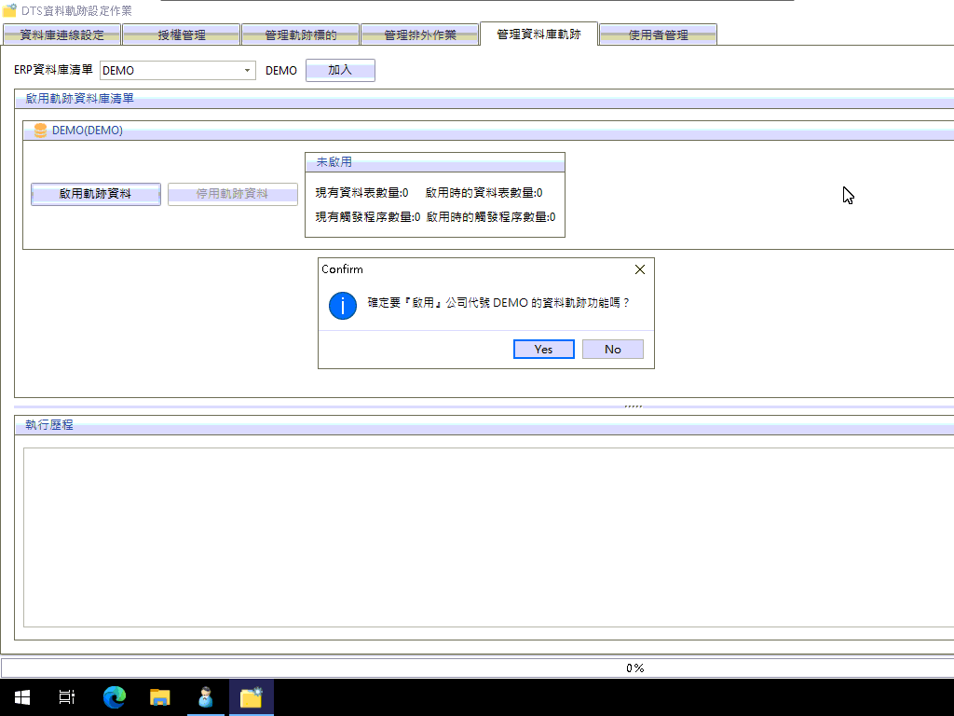

Slide 40
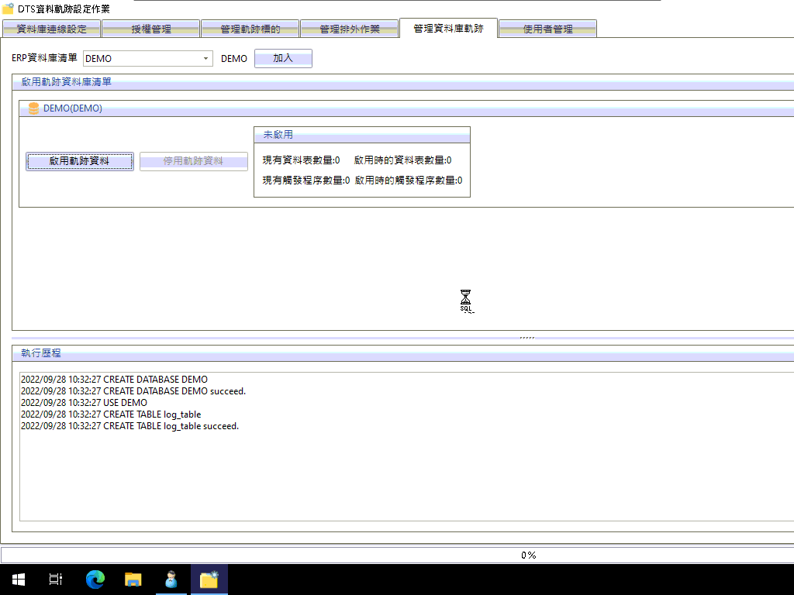

Slide 41
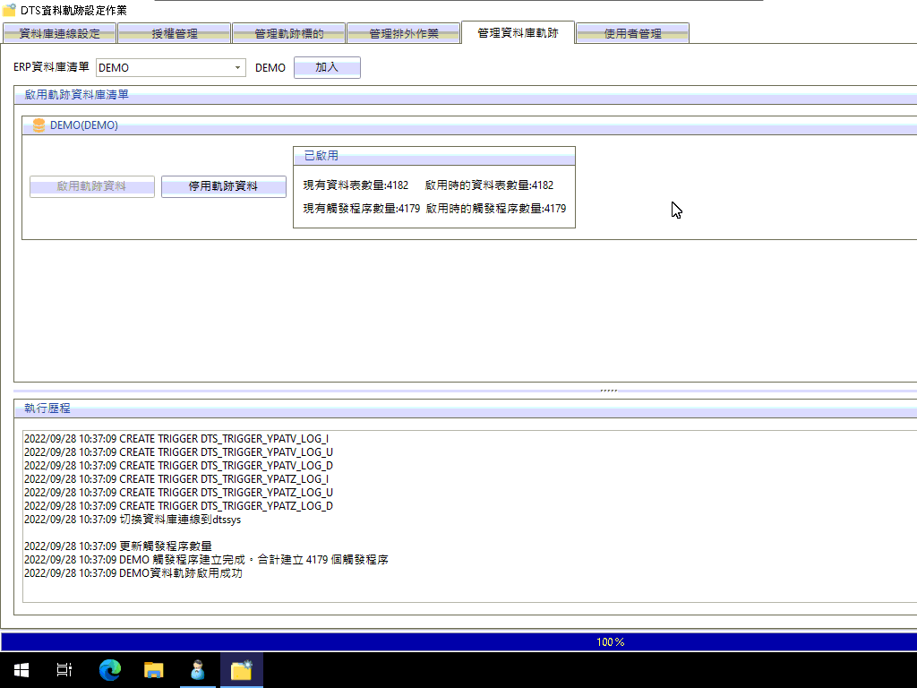
I | 新增
U | 修改
D | 刪除

Slide 43
DEMO資料庫啟用成功

Slide 44
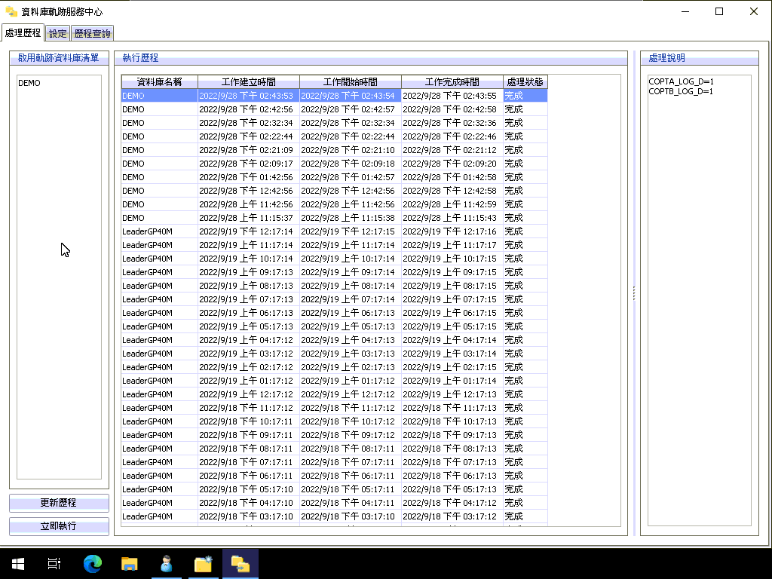
顯示已啟用的軌跡資料庫

Slide 46
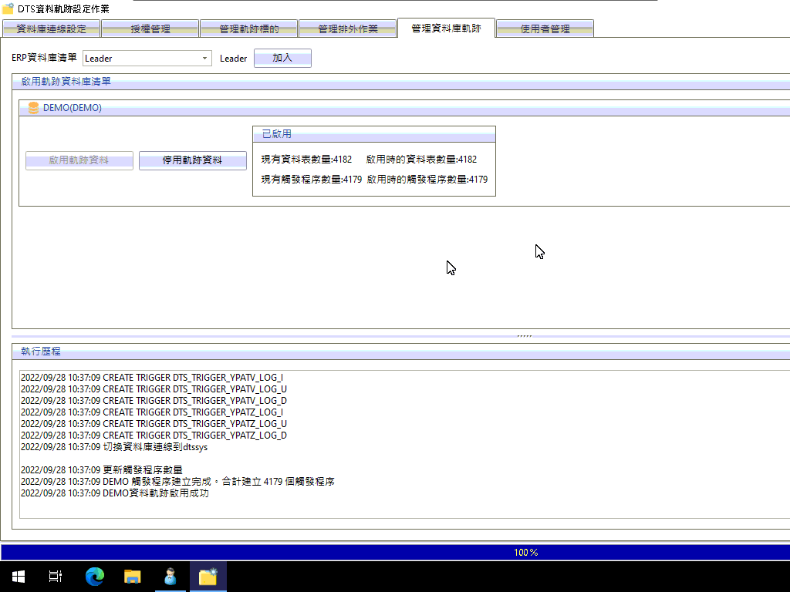
啟用多個資料庫，
需一個一個加入再啟用！

Slide 47
/03
資料軌跡同步排程服務中心

Slide 48
  將軌跡中繼資料寫入MariaDB
  隨作業系統啟動
  點擊關閉時縮小於工作列
作業目的

Slide 49


Slide 52
立即執行所有公司別所有歷程

Slide 53
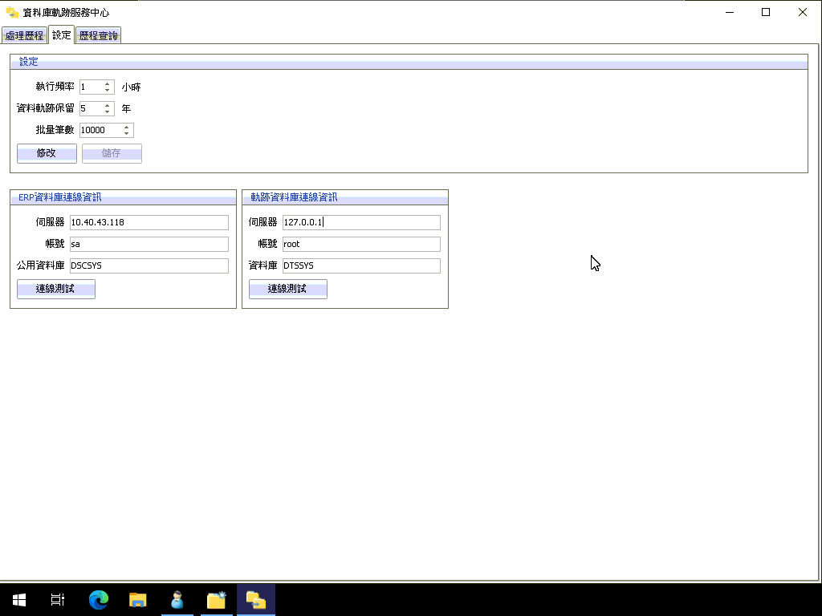
設定排程執行頻率，最高頻率1小時一次。

Slide 54
軌跡資料預設保留5年。
每次排程完成後刪除過期資料。

Slide 55
批量筆數為每次撈取中繼軌跡資料筆數，預設每次1萬筆。

Slide 56
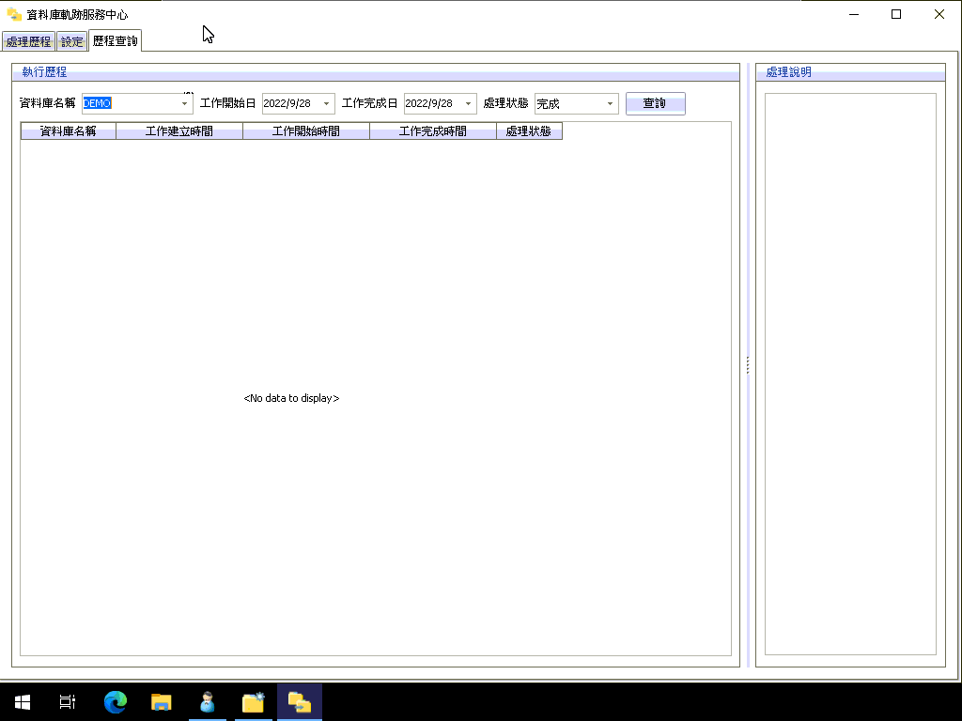

Slide 57
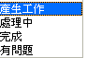


Slide 58
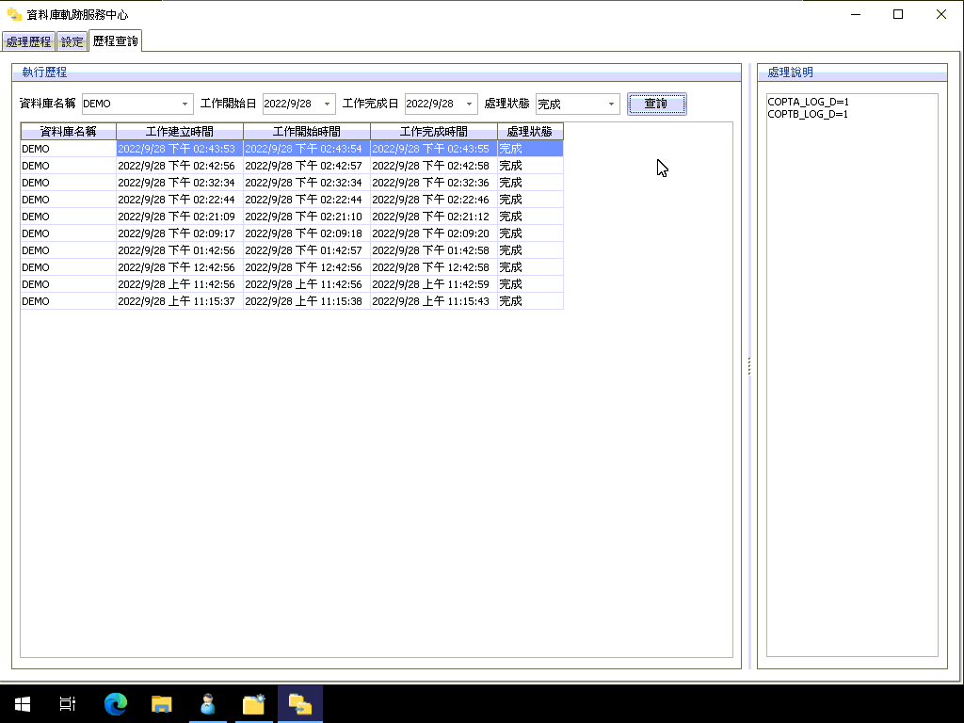

Slide 60
/04
資料軌跡查詢工具

Slide 61
  限定本機需安裝Maria DB才能使用

Slide 62
不卡控ERP資料權限:
  查詢介面異動軌跡資料不卡控ERP使用者權限顯示資料內容，關係到重要ERP資料保密性，執行此工具人員必須為公司內核心重要人員。
不提供匯出功能:
  關係到ERP資料保密及不可被任意篡改資料流。
查詢的資料內容為原始 ERP TABLE儲存值:
  提供內存外顯/金額數字欄位格式/日期格式等等相關格式顯示方式。

Slide 63
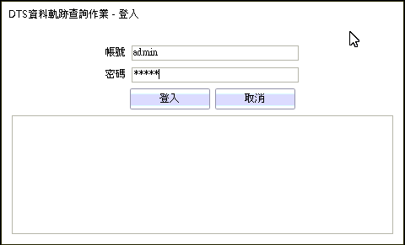

Slide 65
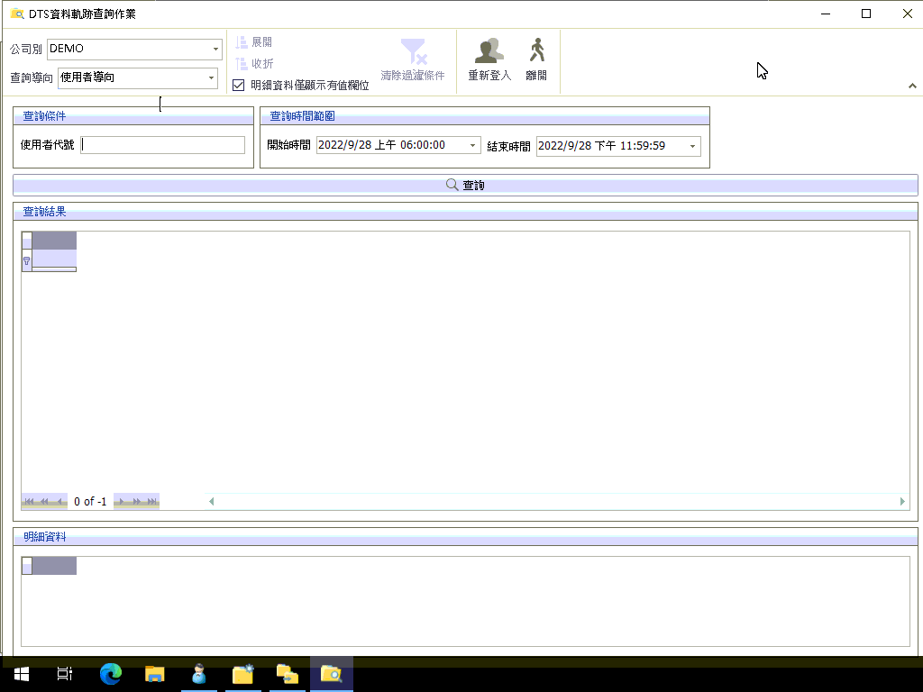

Slide 66
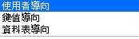
導向 | 說明
使用者導向 | 以ERP 使用者角度查詢該ERP 使用者在期間內所修改過的ERP資料軌跡
鍵值導向 | 針對資料的關鍵KEY值資料查詢出所有相關關聯的資料修改軌跡 EX: 訂單單號,品號
資料表導向 | 限一次其能查詢一資料表的資料編修歷程 EX: 品號基本資料檔(INVMB)

Slide 67
  提供查詢特定ERP人員編輯過的所有ERP資料修改歷程

Slide 68
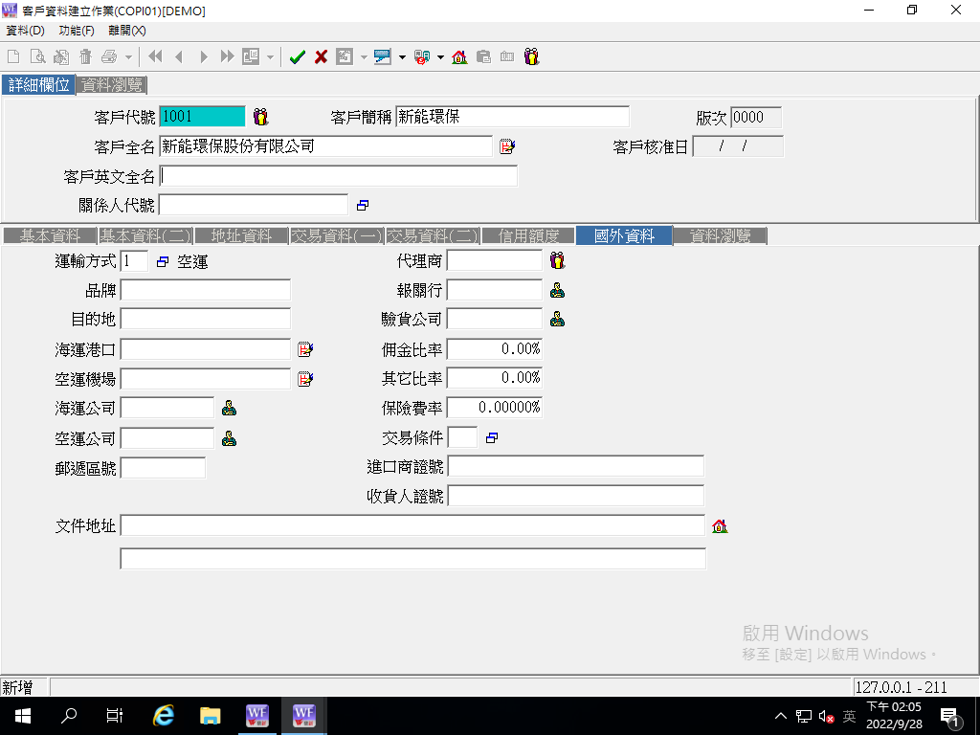

案
例
使用者DS新增了一筆客戶資料

Slide 69
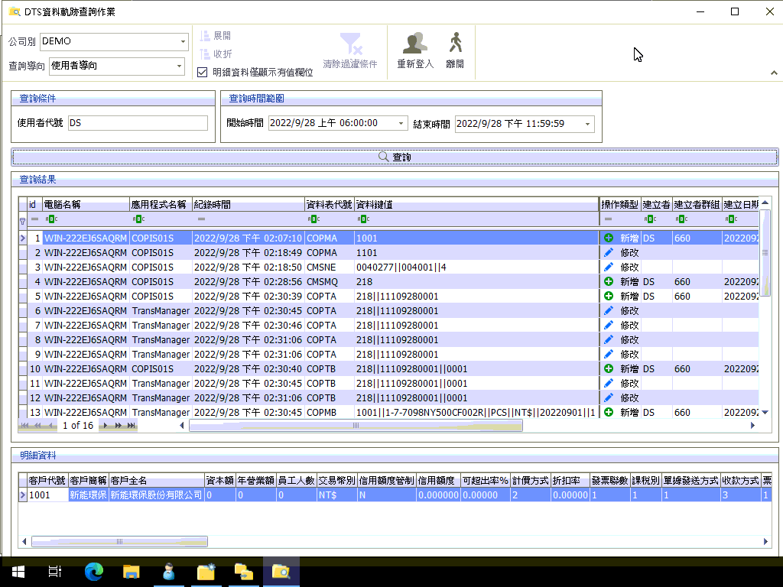


輸入查詢準則使用者代號=DS、查詢時間範圍

Slide 70
查詢結果只顯示TABLE管理欄及異動時管理欄位

Slide 72
  點擊二下可串該筆資料表的相關修改歷程清單

Slide 73
查看明細資料

Slide 74
軌跡記錄表明細顯示依編輯模式區分：
動作模式 | 說明
新增 | 顯示該資料表所有欄位
修改 | 只顯示有被異動欄位及KEY欄位
刪除 | 顯示該資料表所有欄位

Slide 75
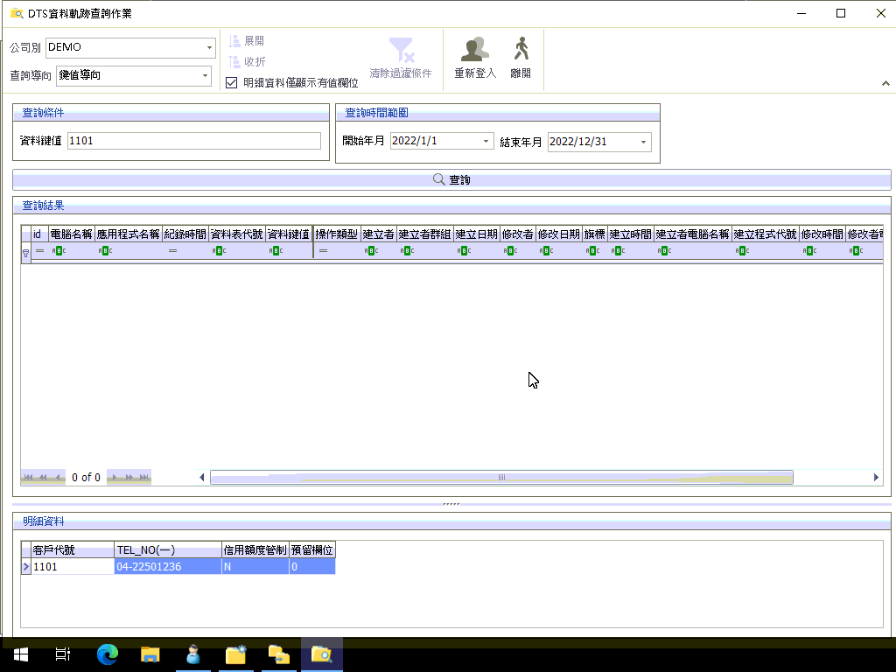
  針對特定ERP KEY值資料(如單別 單號 品號)查詢所有ERP相關資料表修改歷程

Slide 76
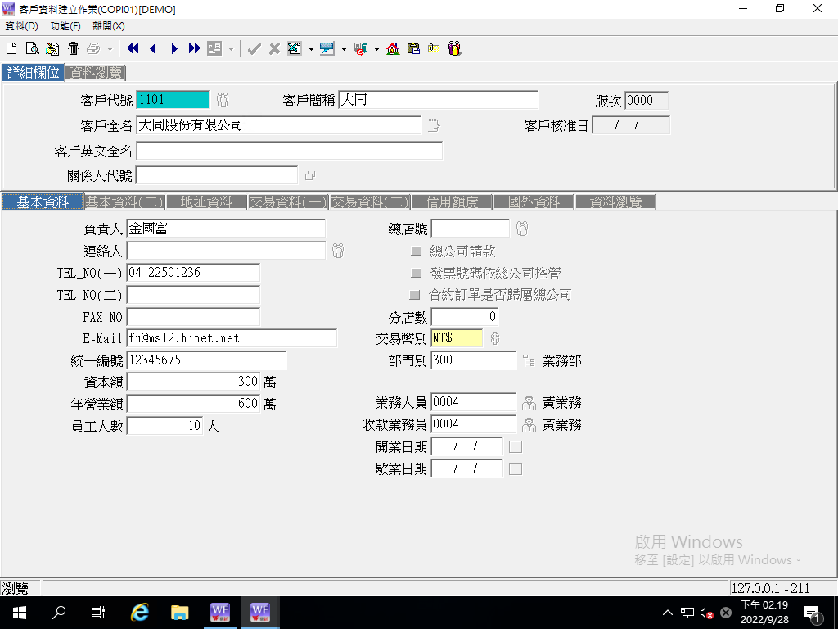

案
例
假設更改客戶代號=1101的客戶資料
更改內容為：電話號碼和信用額度管制方式。

Slide 77
輸入查詢準則資料鍵值=1101、查詢時間範圍
  二個KEY以上，資料以||分隔

Slide 78
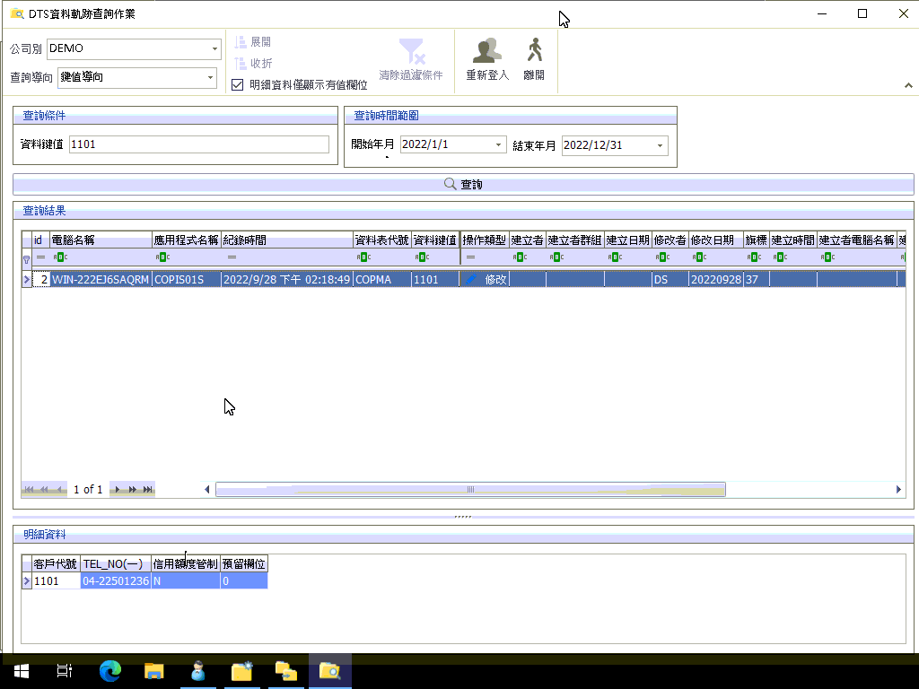
查詢結果只顯示TABLE管理欄及異動時管理欄位

Slide 80
軌跡記錄表明細顯示依編輯模式區分：
動作模式 | 說明
新增 | 顯示該資料表所有欄位
修改 | 只顯示有被異動欄位及KEY欄位
刪除 | 顯示該資料表所有欄位

Slide 81
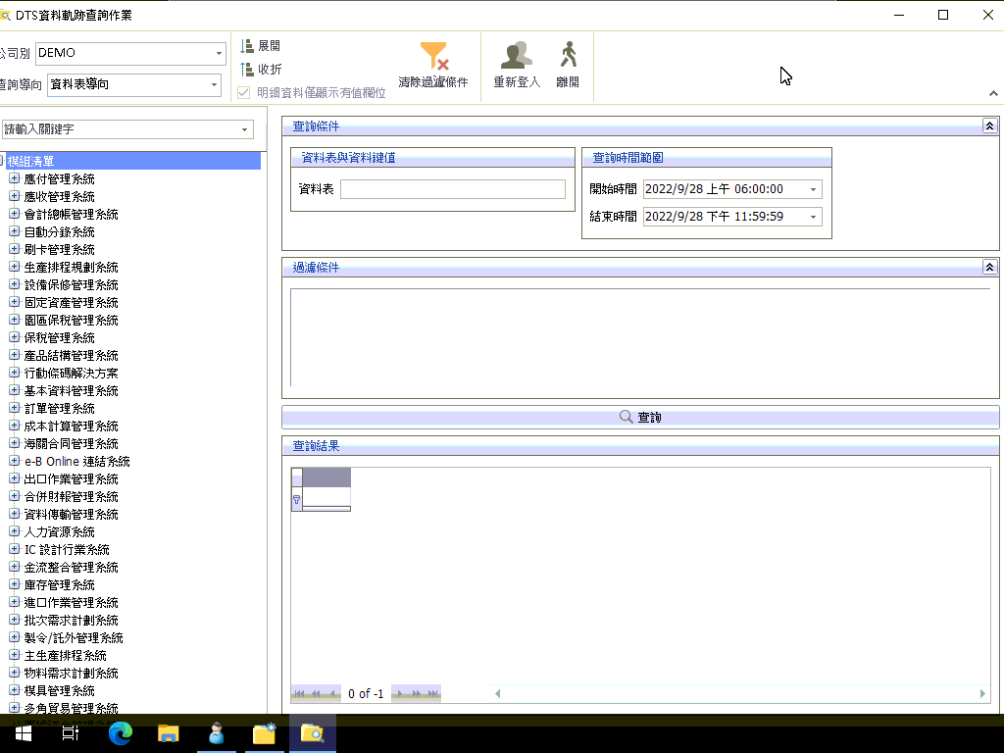
  依所選擇資料表(table) 查詢該資料表異動軌跡資料

Slide 82
只列出有設定記錄軌跡的資料表清單，
依照資料表清單所屬模組區分列表。

Slide 83
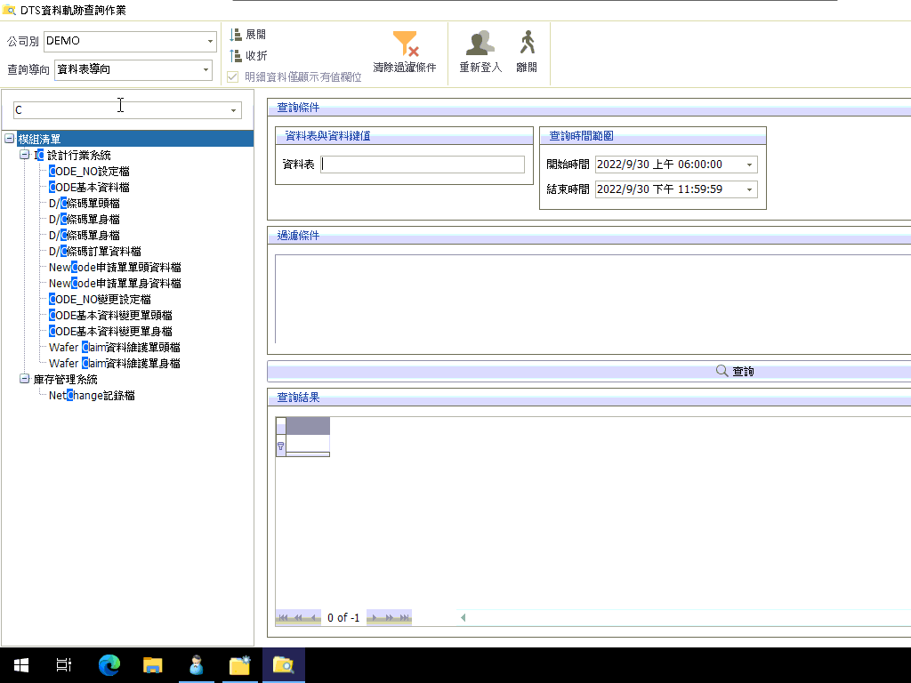
輸入關鍵字快速定位要查詢的資料表

Slide 85
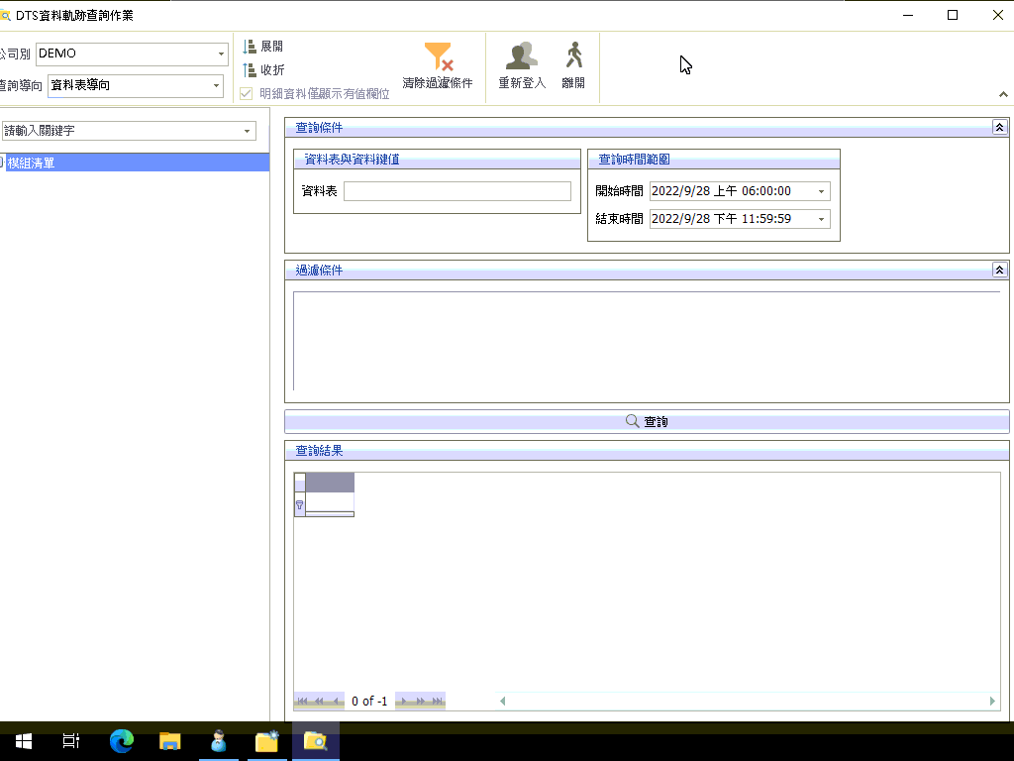
收起所有資料表

Slide 86
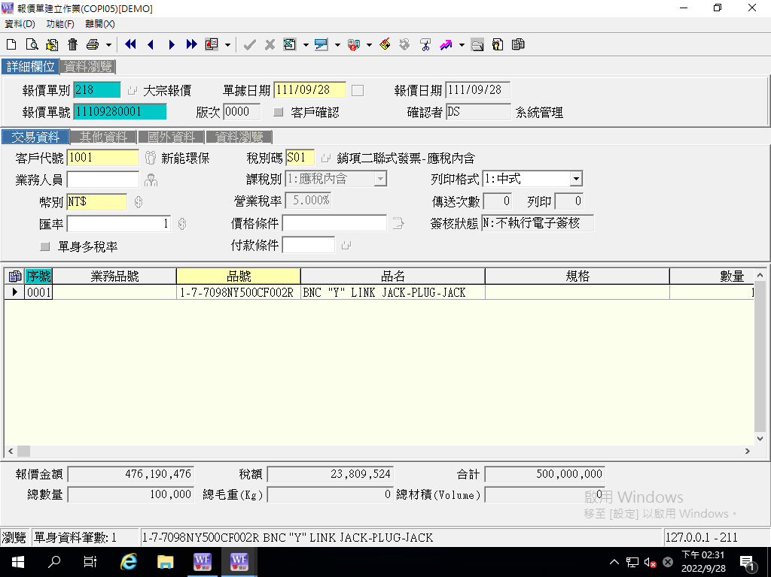
案
例
假設因故刪除報價單 218-11109280001
報價單的資料表 為COPTA和 COPTB

Slide 87
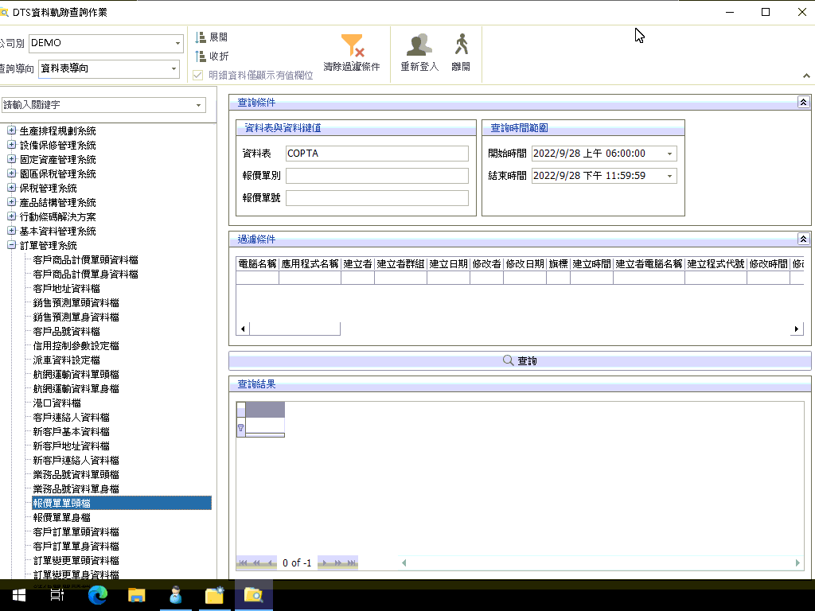

Slide 88
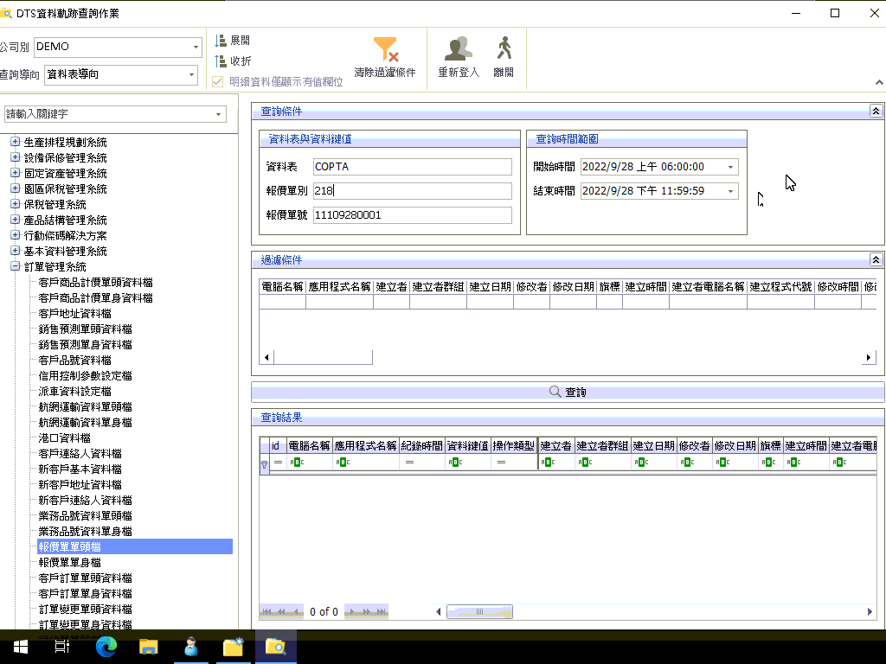
提供資料表所有欄位提供查詢
(包含資料表管理欄位)

Slide 89
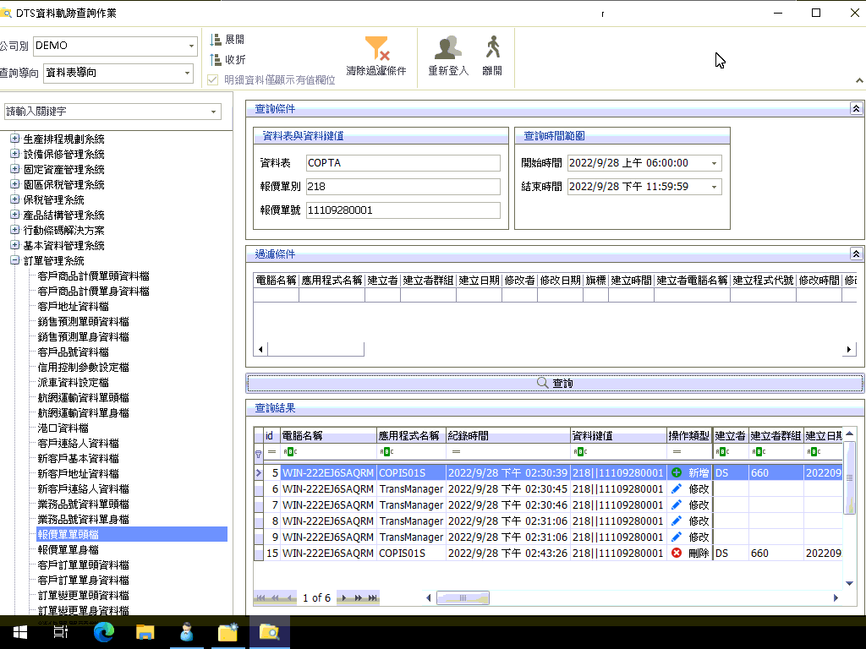
提供資料表所有欄位提供查詢
(包含資料表管理欄位)

Slide 90

DTS資料軌跡系統課程已全部閱讀完畢！

